Slide 1


Steve Murillo Campo
Consultor Nómina
OLIMPO / ERP SIESA ENTERPRISE
Circuito Maestro

Slide 2

NOMINA
CRISTACRYL SAS
Contratos 46 Contratos Termino indefinidos
Grupo Conceptos
Empleados 46 Empleados
Entidades
Conceptos
Cargos
Grupos Empleados/Param.presta
Tipos de nomina
Parámetros de Liquidación
Janeth GonzálezAguirre

Slide 3
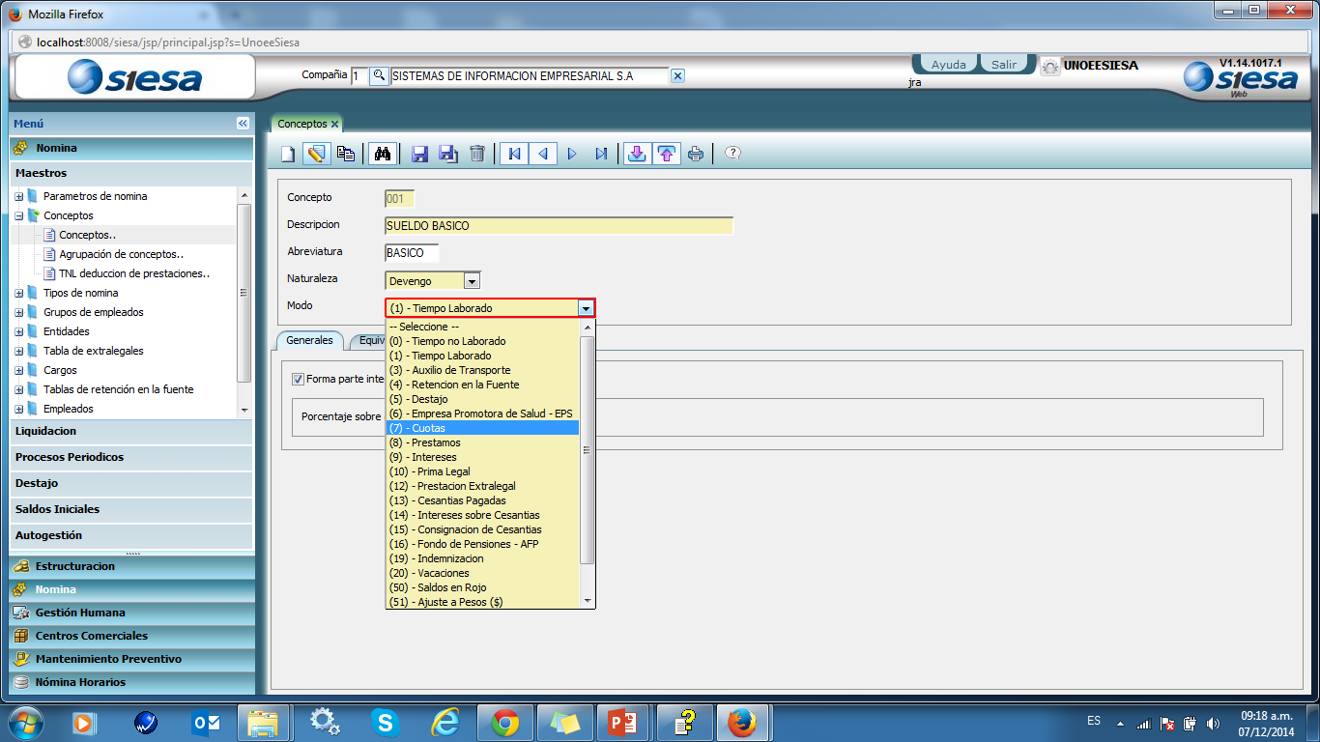

CONCEPTOS
CODIGO | CONCEPTOS
001 | SUELDO
002 | INTEGRAL
004 | CUOTA DE SOSTENIMIENTO Y APOYO
005 | DOMINGO DE LEY
006 | FESTIVO DE LEY
007 | SUELDO X COMISIONES
008 | AUXILIO DE TRANSPORTE
009 | RECARGO NOCTURNO
010 | RECARGO NOCTURNO DOMINICAL-FESTIVO
011 | HORAS EXTRAS DIURNAS ORDINARIAS
012 | HORAS EXTRAS NOCTURNAS ORDINARIAS
013 | HORAS EXTRAS DIURNAS FESTIVAS
014 | HORAS EXTRAS NOCTURNAS FESTIVAS
015 | DOMINICAL TRABAJADO
016 | DESCANSO REMUNERADO
017 | COMISIONES
018 | BONIFICACIONES
019 | INDEMNIZACION
020 | LICENCIA REMUNERADA
021 | LICENCIA NO REMUNERADA
022 | PERMISO NO REMUNERADO
023 | AUSENCIA INJUSTIFICADA
024 | PERDIDA DE DOMINICAL
025 | SUSPENSION
026 | BONIFICACION UNICA
029 | SUELDO RETROACTIVO
030 | CESANTIAS
031 | INTERES A LA CESANTIAS
032 | PRIMA DE SERVICIOS
033 | VACACIONES COMPENSADAS
034 | VACACIONES DIAS NO HABILES
035 | VACACIONES
036 | VACACIONES ADICIONALES
037 | CONSIGNACION CESANTIAS LEY 50
050 | INCAPACIDAD PAGADA POR LA EMPRESA
051 | INCAPACIDAD ENFERMEDAD GENERAL - EPS
052 | LICENCIA DE MATERNIDAD
053 | INCAPACIDAD POR ACCIDENTE DE TRABAJO
054 | INCAPACIDAD POR ENFERMEDAD PROFESIONAL
080 | SALDO EN ROJO - Dev

Slide 4
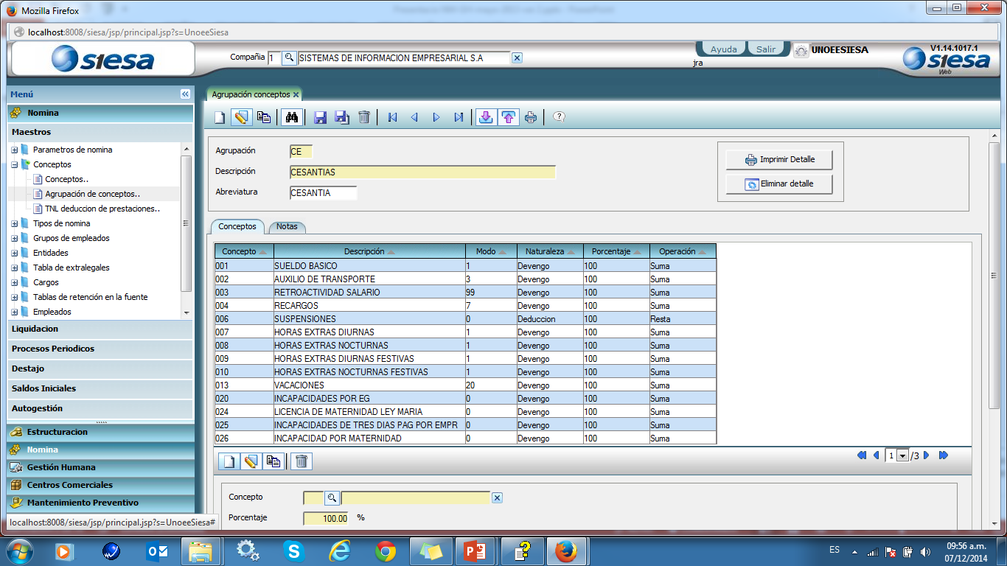
APF APORTES PARAFISCALES
Grupo de Concepto
SYP SALUD PENSION ARL
CES CESANTIAS
PLS PRIMA LEGAL DE SERVICIOS
RET
RETENCION EN LA FUENTE POR SALARIOS
AGRUPACION CALCULO SALUD Y PENSIONES
AGRUPACION | ABREVIATURA
SYP | SALUD, PENSION Y ARL
CONCEPTOS | DESCRIPCION
001 | SUELDO
002 | INTEGRAL
003 | JORNAL
005 | DOMINGO DE LEY
006 | FESTIVO DE LEY
007 | SUELDO X COMISIONES
009 | RECARGO NOCTURNO
010 | RECARGO NOCTURNO DOMINICAL-FESTIVO
011 | HORAS EXTRAS DIURNAS ORDINARIAS
012 | HORAS EXTRAS NOCTURNAS ORDINARIAS
013 | HORAS EXTRAS DIURNAS FESTIVAS
014 | HORAS EXTRAS NOCTURNAS FESTIVAS
015 | DOMINICAL TRABAJADO
016 | DESCANSO REMUNERADO
017 | COMISIONES
018 | BONIFICACIONES
019 | INDEMNIZACION
020 | LICENCIA REMUNERADA
029 | SUELDO RETROACTIVO
050 | INCAPACIDAD PAGADA POR LA EMPRESA
051 | INCAPACIDAD ENFERMEDAD GENERAL - EPS
052 | LICENCIA DE MATERNIDAD
053 | INCAPACIDAD POR ACCIDENTE DE TRABAJO
054 | INCAPACIDAD POR ENFERMEDAD ROFESIONAL
VAD VACACIONES DISFRUTADAS

Slide 5

GRUPOS DE EMPLEADOS
GRUPO DE EMPLEADOS
CODIGO | DESCRIPCION
001 | Empleado Administrativos
002 | Empleado Comerciales
003 | Empleado Operativos Directos
004 | Empleado Operativos Indirectos
005 | Empleado Salario Integral
006 | Empleado Aprendiz Sena

Slide 6
PARAMETROS DE LIQUIDACION DE PRESTACIONES SOCIALES
Parámetros de prestaciones sociales
Base de liquidación | DESCRIPCION
1 | Sueldo
2 | Sueldo + Variables
3 | Promedio de sueldo + Variables
4 | Si el sueldo tiene más de 90 días debe tomar base 2, si el sueldo tiene menos de 90 días debe tomar base 3.
030 | CESANTIAS
031 | INTERES A LA CESANTIAS
032 | PRIMA DE SERVICIOS
033 | VACACIONES COMPENSADAS
034 | VACACIONES DIAS NO HABILES
035 | VACACIONES

Slide 7
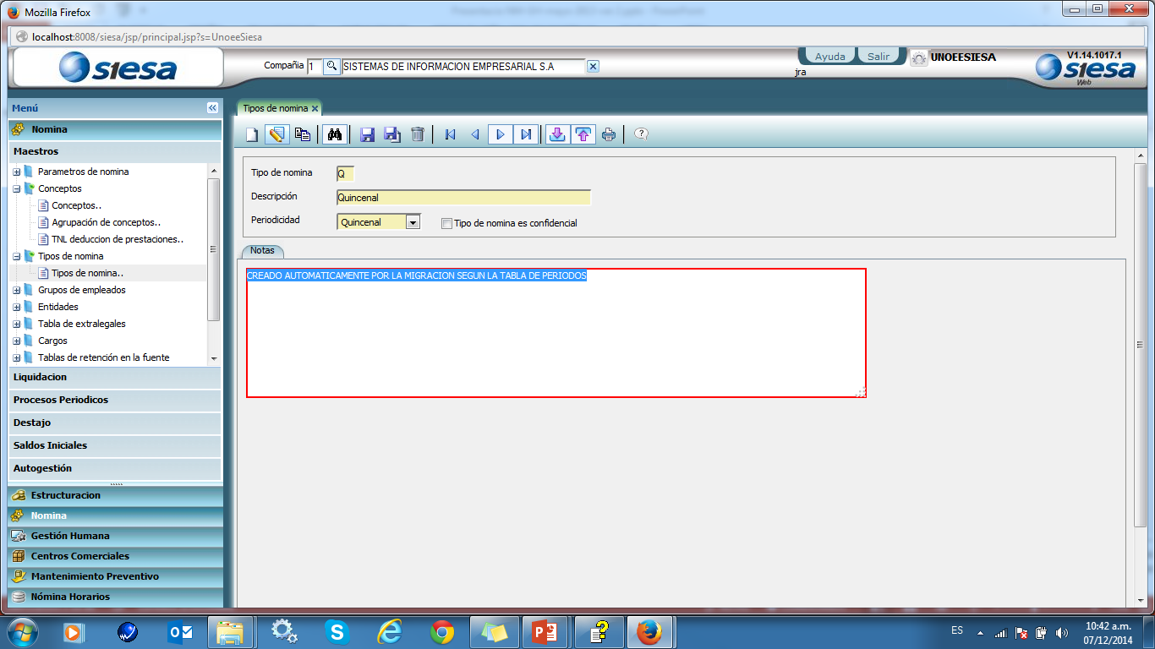
TIPOS DE NOMINA
TIPOS DE NOMINA
CODIGO | DESCRIPCION
Q | NOMINA QUINCENAL

Slide 8

CARGOS
CARGOS
CODIGO | DESCRIPCION
001 | GERENTE
002 | SUB GERENTE
003 | GERENTE DE VENTAS
004 | JEFE DE CONTABILIDAD
005 | ASISTENTE DE CONTABILIDAD
006 | AUXILIAR DE CONTABILIDAD
007 | JEFE DE COMPRAS
008 | ASISTENTE DE COMPRAS
009 | JEFE DE DESPACHOS
010 | AUXILIAR DE DESPACHOS
011 | ASISTENTE DE DESPACHOS
012 | JEFE DE FACTURACION Y CARTERA
013 | AUXILIAR DE FACTURACION Y CARTERA
014 | ASISTENTE DE CALIDAD
015 | JEFE DE MANTENIMIENTO
016 | SOLDADOR
017 | ELECTRICISTA
018 | AUXILIAR DE MANTENIMIENTO
019 | AUXILIAR DE NEUTRALIZADOS
020 | JEFE PLANTA DE ELABORADOS
021 | OPERARIO(A) PLANTA DE ELABORADOS
022 | ASISTENTE PLANTA DE ELABORADOS
023 | JEFE PLANTA QUIMICA
024 | COORDINADOR DE PRODUCCION
025 | FORMULADOR
026 | SUPERVISOR
027 | AUXILIAR LABORATORIO
028 | OPERARARIO PLANTA QUIMICA
029 | JEFE DE RELACIONES INDUTRIALES
030 | ASISTENTE RELACIONES INDUSTRIALES
031 | AUXILIAR RELACIONES INDUSTRIALES

Slide 9



ENTIDADES SEGURIDAD SOCIAL Y PARAFISCALES
ENTIDADES
CODIGO NACIONAL | DESCRIPCION | NIT
230201 | PROTECCION AFP | 800229739
230301 | PORVENIR AFP | 800224808
230301 | PORVENIR AFP VOLUNTARIOS | 830006270
230501 | HORIZONTE AFP | 800231967
230801 | ING PENSIONES AFP | 800224827
230901 | SKANDIA AFP | 800252055
230904 | SKANDIA AFP VOLUNTARIOS | 800148514
231001 | COLFONDOS AFP | 800227940
25-14 | COLPENSIONES AFP | 900336004
14-28 | SURAMERICANA ARL RIESGO LABORALES | 800256161
14-7 | SEGUROS BOLIVAR ARL | 860002503
EPS005 | SANITAS | 800251440
EPS002 | SALUD TOTAL | 800130907
EPS001 | ALIANSALUD | 830113831
EPS003 | CAFESALUD | 800140949
EPS008 | COMPENSAR | 800251440
EPS010 | SURA | 800088702
EPS013 | SALUDCOOP | 800250119
EPS014 | HUMANA VIVIR | 830006404
EPS016 | COOMEVA | 805000427
EPS027 | NUEVA | 900156264

Slide 10
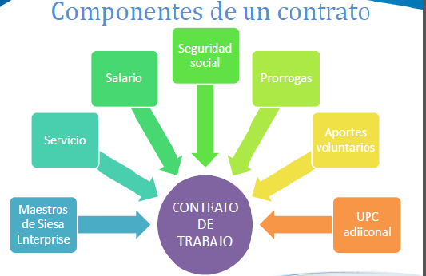
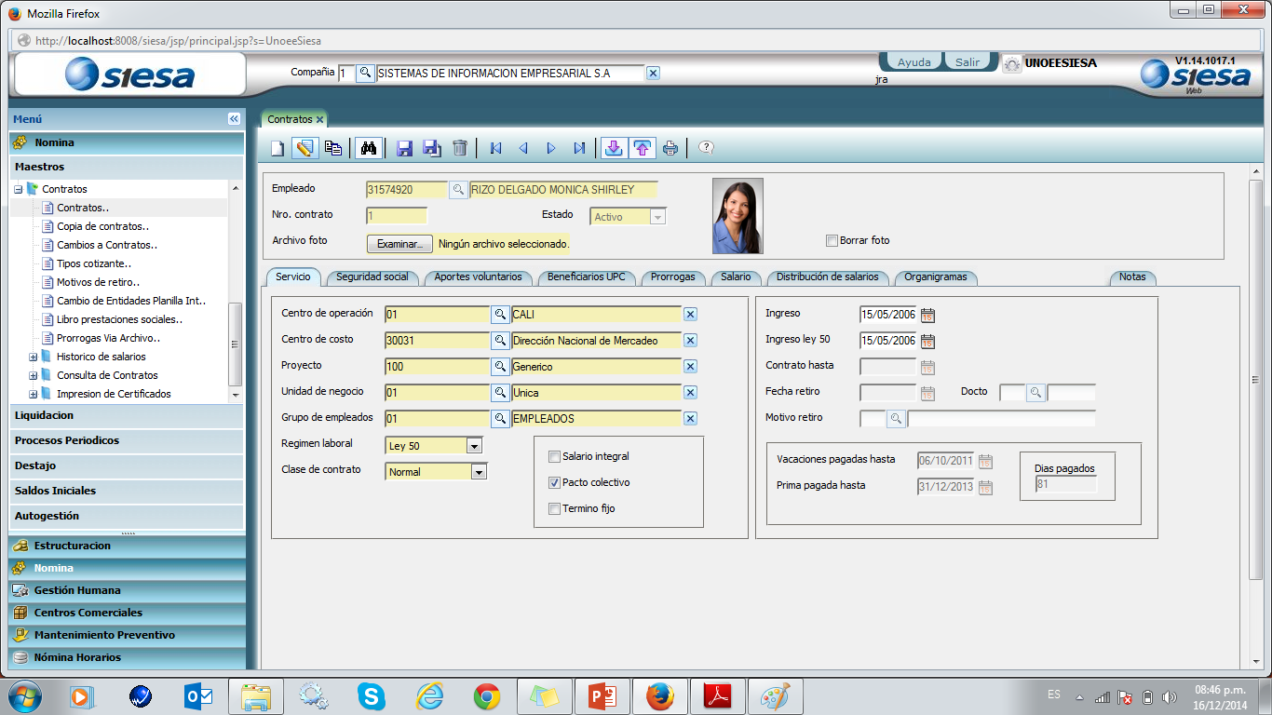
CONTRATOS

Slide 11

¡ Muchas Gracias !

